Slide 1
Okupace v literatuře
O. Pavel

Slide 2
Opakujeme

Slide 3
Která z následujících možností vystihuje výchozí text?
Text lze přiřadit k epice, protože zachycuje především pocity postavy.
Text lze přiřadit k lyrice, protože zachycuje především pocity postavy.
Text lze přiřadit k epice, protože jeho podstatou je vyprávění příběhu.
Text lze přiřadit k lyrice, protože jeho podstatou je vyprávění příběhu.

Slide 4
Která z následujících možností vystihuje význam slovesa BÁLA SE?
A) měla nahnáno
B) teklo jí do bot
C) strašilo jí ve věži
D) měla pro strach uděláno

Slide 5
Uspořádejte jednotlivé části textu (A–F) tak, aby na sebe navazovaly:

Slide 6
Která z následujících možností je pranostika?
A) Kdo seje vítr, sklízí bouři.
B) Nemusí pršet, jen když kape.
C) Kam nechodí slunce, chodí lékař.
D) Když duben laškuje, bývá mnoho sena a obilí.

Slide 7
ŘEŠENÍ:
C) Text lze přiřadit k epice, protože jeho podstatou je vyprávění příběhu.
A) měla nahnáno
E-D-B-F-C-A
D) Když duben laškuje, bývá mnoho sena a obilí.

Slide 8
OTA PAVEL
Ota Pavel - ČT edu - Česká televize

Slide 9
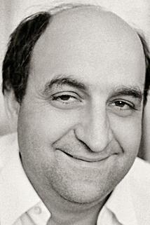
OTA PAVEL
1930 – 1973
židovského původu, prozaik, novinář a sportovní reportér,
především autobiografické povídky s tématy z vlastního dětství Smrt krásných srnců (vzpomínky na dětství, na život autorova otce Lea, svérázného židovského obchodníka, na židovské transporty, poválečná léta),
Jak jsem potkal ryby (o autorově vztahu k rybám, řekám a přírodě)

Slide 10
UKÁZKA - Moje první ryba
úkoly k textu
kdo je hotov – osmisměrka – O. Pavel

